Slide 1

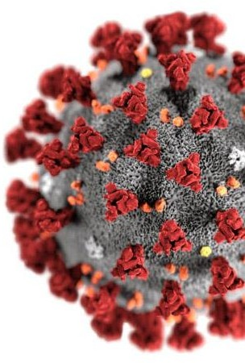
ПРОФИЛАКТИКА, ДИАГНОСТИКА И ЛЕЧЕНИЕ НОВОЙ КОРОНАВИРУСНОЙ ИНФЕКЦИИ
COVID-19
Обновление
На основе
Временных методических рекомендаций
Минздрава России, версия 11

Slide 2

п. 1. Возникновение и распространение новой коронавирусной инфекции
Коронавирусы (Coronaviridae) – это большое семейство РНК-содержащих вирусов, способных инфицировать человека и некоторых животных
До 2002 года коронавирусы рассматривались в качестве агентов, вызывающих нетяжелые заболевания верхних дыхательных путей с крайне редкими летальными исходами;
Пути передачи
воздушно-капельный
(при кашле, чихании, разговоре);
воздушно-пылевой;
контактный;
фекально-оральный.
Факторы передачи воздух, пищевые продукты и предметы обихода,
контаминированные вирусом.
2002
Эпидемия атипичной пневмонии, вызванная коронавирусом SARS-CoV. За период эпидемии в 37 странах зарегистрировано > 8 000 случаев,
из них 774 со смертельным исходом. С 2004 г. новых случаев не зарегистрировано;
Появился коронавирус MERS-CoV, возбудитель ближневосточного респираторного синдрома (MERS). Циркулирует по н.в.
До 2020 г. зарегистрировано 866 летальных исходов;
Коронавирус SARS-CoV-2
Представляет собой одноцепочечный РНК-содержащий вирус,
относится к линии Beta-CoV B семейства Coronaviridae;
II группа патогенности
(как SARS-CoV и MERS-CoV)
входные ворота возбудителя – эпителий верхних дыхательных путей и эпителиоциты желудка и кишечника;
основной морфологический субстрат - диффузное альвеолярное повреждение с одновременным тяжелым поражением сосудистого русла и различных
органов и систем;
патогенез и патоморфология нуждаются
в дальнейшем изучении.
2012
В конце 2019 на территории КНР произошла вспышка новой коронавирусной инфекции SARS-CoV-2 с эпицентром в провинции Хубэй.
В настоящее время основным источником инфекции является больной человек, в том числе находящийся в инкубационном периоде заболевания, и бессимптомный носитель SARS-CoV-2 . Установлена роль инфекции, вызванной SARS-CoV-2,как инфекции, связанной с оказанием медицинской помощи.
2019
V 10
В декабре 2020 г. в Великобритании выявлен новый вариант возбудителя - VUI 202012/01. Исследования свойств VUI 202012/01 продолжаются. Однако к настоящему времени не сообщалось о более тяжелом течении или более высокой летальности при инфекции, вызванной новым вариантом.
2020
2

Slide 3
ЭТИОЛОГИЯ, ПАТОГЕНЕЗ И ПАТОМОРФОЛОГИЯ
Входные ворота возбудителя – эпителий верхних дыхательных путей и эпителиоциты желудка и кишечника.
Начальным этапом заражения является проникновение SARS-CoV-2 в клетки-мишени, имеющие рецепторы ангиотензинпревращающего фермента II типа (АПФ2).
Клеточная трансмембранная сериновая протеаза типа 2 (ТСП2) способствует связыванию вируса с АПФ2, активируя его S-протеин, необходимый для проникновения SARS‑CoV‑2 в клетку.
В соответствии с современными представлениями АПФ2 и ТСП2 экспрессированы на поверхности различных клеток органов дыхания, пищевода, кишечника, сердца, надпочечников, мочевого пузыря, головного мозга (гипоталамуса) и гипофиза, а также эндотелия и макрофагов.

Slide 4
п. 2. Определение случая заболевания COVID-19
Подозрительный
Вероятный
(клинически подтвержденный)
Подтвержденный
Клинические проявления острой респираторной инфекции: температура тела выше 37,5 °C
и один или более
из следующих признаков:
кашель — сухой
или со скудной мокротой;
одышка, ощущение заложенности в грудной клетке;
насыщение крови кислородом по данным пульсоксиметрии (SpO₂) ≤ 95%;
боль в горле, насморк и другие катаральные симптомы, слабость, головная боль, аносмия, дисгевзия,
1) Клинические проявления острой респираторной инфекции (ОРИ).
+
Положительный результат лабораторного исследования на наличие РНК
ИЛИ антигена SARS-CoV-2
Положительный результат на антитела класса IgA, IgM и/или IgG с клинически подтвержденной COVID-19
Эпидемиологический анамнез
возвращение из зарубежной поездки за 14 дней до появления симптомов;
тесные контакты за последние 14 дней с лицом, находящимися под наблюдением COVID-19,
который в последующем заболел;
тесные контакты за последние 14 дней с лицом, у которого лабораторно подтвержден диагноз COVID-19;
наличие профессиональных контактов с подтвержденными или подозрительными случаями COVID-19.
+
Существует высокий риск формирования эпидемических очагов COVID-19
в медицинских организациях в случае нарушения санитарно- противоэпидемического режима
конъюнктивит, мышечные боли, кожная сыпь, рвота, диарея.
Клинические проявления ОРИ
с характерными изменениями в легких* вне зависимости от однократного лаб. анализа на наличие РНК SARS-CoV-2
и эпид. анамнеза.
Клинические проявления ОРИ
с характерными изменениями в легких*
при невозможности проведения лаб. анализа на наличие РНК SARS-CoV-2.
При отсутствии других известных причин, которые объясняют клиническую картину
вне зависимости
от эпидемиологического анамнеза.
COVID-19
(COronaVIrus Disease 2019)
потенциально тяжёлая острая респираторная инфекция, вызываемая вирусом SARS-CoV-2
* см. приложение 1
3

Slide 5






п. 3. Клинические особенности COVID-19
Инкубационный период
от 2 до 14 суток
Клинические симптомы
> 90%
80%
повышение температуры тела;
кашель (сухой или с небольшим количеством мокроты);
утомляемость; одышка*;
ощущение заложенности в грудной клетке;
миалгия (11%), спутанность сознания (9%), головные боли (8 %),
кровохарканье (2-3%), диарея (3%),
тошнота, рвота, сердцебиение, боль в горле, насморк, снижение обоняния и вкуса, признаки конъюнктивита.
Формы COVID-19
легкая, средняя, тяжелая,
крайне тяжелая
40%
30%
> 20%
Клинические варианты
ОРВИ легкого течения;
пневмония без ДН;
ОРДС (пневмония с ОДН);
сепсис;
септический шок;
ДВС-синдром, тромбозы, тромбоэмболии.
* наиболее тяжелая одышка развивается к 6-8-му дню от момента заражения
Сокращения:
ОРВИ – острая респираторная вирусная инфекция ОДН – острая дыхательная недостаточность ОРДС – острый респираторный дистресс-синдром АД – артериальное давление
У пациентов старческого возраста возможна атипичная картина заболевания без лихорадки, кашля, одышки.
Симптомы включают делирий, падения, функциональное снижение, конъюнктивит, бред, тахикардию или снижение АД
<номер>

Slide 6
п. 3. Классификация COVID-19 по степени тяжести
ЛЕГКОЕ ТЕЧЕНИЕ
ТЯЖЕЛОЕ ТЕЧЕНИЕ
температура тела ниже 38 °C, кашель, слабость, боли в горле;
отсутствие критериев среднетяжелого
и тяжелого течения.
ЧДД более 30/мин.;
SpO₂ ≤ 93%;
PaO₂ /FiO₂ ≤ 300 мм рт. ст.;
снижение уровня сознания, ажитация;
нестабильная гемодинамика (систолическое АД < 90 мм рт. ст. или
диастолическое АД < 60 мм рт. ст., диурез < 20 мл/час);
изменения в легких при КТ (рентгенографии) – КТ 3-4, значительные или субтотальные;
лактат артериальной крови
> 2 ммоль/л;
qSOFA > 2 балла.
СРЕДНЕТЯЖЕЛОЕ ТЕЧЕНИЕ
лихорадка выше 38 °C;
ЧДД более 22/мин;
одышка при физических нагрузках;
изменения при КТ (рентгенографии) – КТ 1-2, минимальные или средние;
SpO₂ < 95%;
СРБ сыворотки крови более 10 мг/л.
КРАЙНЕ ТЯЖЕЛОЕ ТЕЧЕНИЕ
стойкая фебрильная лихорадка;
острый респираторный дистресс-синдром;
острая дыхательная недостаточность с необходимостью респираторной поддержки (инвазивная вентиляции легких);
септический шок;
полиорганная недостаточность;
изменения в легких при КТ (рентгенографии) – КТ 4, значительные или субтотальные или картина ОРДС.
<номер>

Slide 7
п. 4 Диагностика COVID-19
Диагноз устанавливается на основании клинического обследования, данных эпидемиологического анамнеза и результатов инструментальных
и лабораторных
1
Подробная оценка
жалоб, анамнеза заболевания, эпидемиологического анамнеза
3
Лабораторная диагностика
Этиологическая¹
выявление РНК SARS-CoV-2;
выявление антигена SARS-CoV-2;
выявление иммуноглобулинов класса А, M и G к SARS-CoV-2.
Общая
общий анализ крови;
биохимический анализ крови;
исследование уровня С-реактивного белка;
коагулограмма;
прокальцитонин, NT-proBNP/BNP.
Инструментальная диагностика:
пульсоксиметрия;
лучевая диагностика;
ЭКГ.
Сокращения:
КТ – компьютерная томография ЭКГ – электрокардиограмма
ОДН – острая дыхательная недостаточность ПЦР – полимеразная цепная реакция
ЧСС – частота сердечных сокращений АД – артериальное давление
ЧДД – частота дыхательных движений
2
Физикальное обследование:
оценка слизистых оболочек верхних дыхательных путей;
аускультация и перкуссия легких;
пальпация лимфатических узлов;
исследование органов брюшной полости с определением размеров
печени и селезенки;
термометрия;
измерение ЧСС, АД и ЧДД;
измерение SpO₂;
оценка уровня сознания.
исследований
4
Инструментальная
диагностика
КТ легких (максимальная чувствительность);
обзорная рентгенография легких (большая пропускная способность);
УЗИ легких
(дополнительный метод);
ЭКГ.
V 10
5
Госпитализация осуществляется с учетом требований, предусмотренных приказом Минздрава России от 19.03.2020 № 198н от 04.12.2020
«О временном порядке организации работы медицинских организаций в целях реализации мер по профилактике и снижению рисков распространения новой коронавирусной инфекции COVID-19»
<номер>

Slide 8
Прогностические лабораторные маркеры
У большинства пациентов с COVID-19 наблюдается нормальное число лейкоцитов, у одной трети обнаруживается лейкопения, лимфопения присутствует у 83,2% пациентов. Тромбоцитопения носит умеренный характер, но более отчетлива при тяжелом течении и у лиц, умерших от COVID-19.
Возрастание D-димера в 3-4 раза более возрастной нормы и удлинение протромбинового времени, особенно при тяжелом течении (снижение % протромбина), увеличение фибриногена имеет клиническое значение.
Необходимо учитывать возрастные особенности: D-димер повышается после 50 лет в связи с накоплением хронических заболеваний.
Расчет возрастного уровня верхней границы референтного интервала может быть выполнен по формуле: возраст х 0,01 мкг/мл (при измерении в единицах FEU).
Также с осторожностью нужно подходить к исследованию D-димера у беременных. Для беременности, даже физиологически протекающей, характерно повышение D-димера с существенным разбросом значений в этой группе.
Вне инфекции SARS-CoV-2 D-димер не является определяющим в тактике и при назначении низкомолекулярных гепаринов. Клиническое значение его повышения при COVID-19 у беременных окончательно не определено.

Slide 9
Прогностические лабораторные маркеры
Уровень СРБ коррелирует с тяжестью течения, распространенностью воспалительной̆ инфильтрации и прогнозом при пневмонии. Концентрация СРБ увеличивалась у большинства пациентов, одновременно с увеличением интерлейкина-6 (ИЛ-6) и СОЭ в разной степени. ИЛ-6, ИЛ-10 и TNF-α возрастают во время болезни и снижаются при выздоровлении.
Пациенты, нуждающиеся в госпитализации, имеют значительно более высокие уровни ИЛ-6, ИЛ-10 и TNF-α и сниженное количество CD4 и CD8 T-клеток.
Уровень ИЛ-6, ИЛ-10 и фактора некроза опухоли-α обратно коррелирует с количеством CD4 и CD8, ассоциированных с лимфопенией. Отмечено увеличение острофазового белка ферритина при неблагоприятном течении заболевания.
Лабораторные показатели прогрессирующего синдрома активации макрофагов:
дву-трехростковая цитопения,
нарастание уровня ферритина, СРБ, АЛТ, АСТ, ЛДГ,
гипонатремия,
гипофибриногенемия,
снижение уровня антитромбина III, пролонгирование протромбинового времени и активированного частичного тромбопластинового времени.

Slide 10
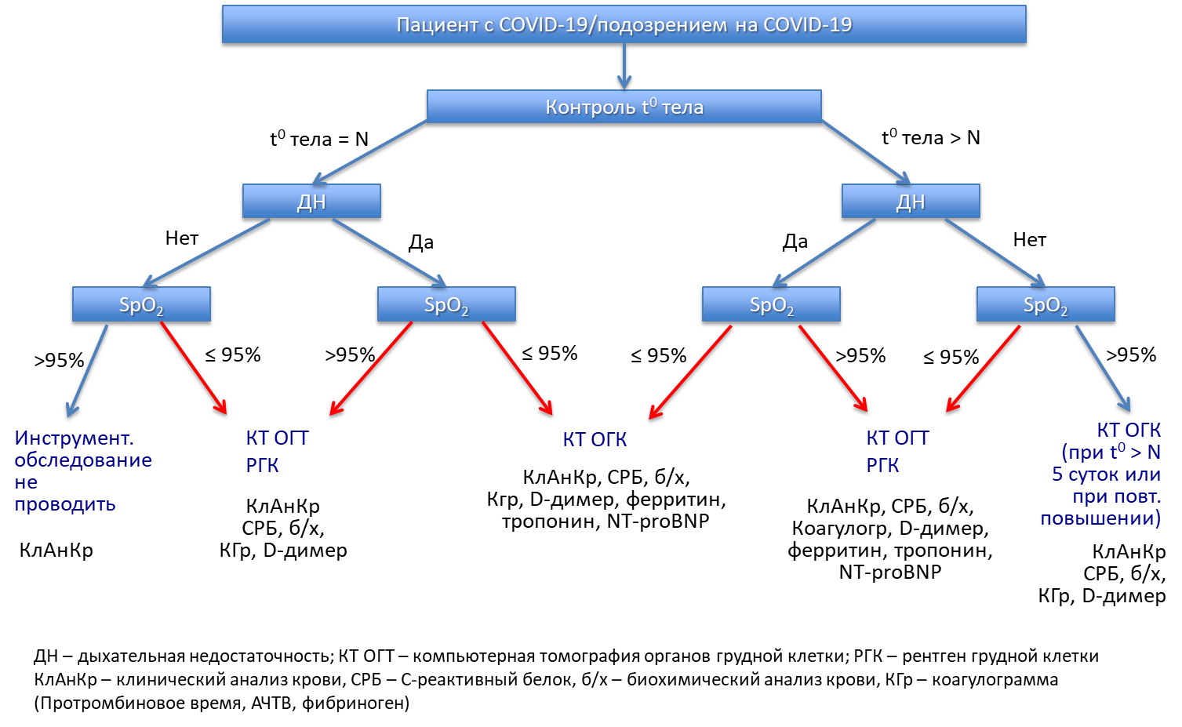
Приложение 2-1
Объем лабораторного и инструментального обследования больных с COVID-19 или подозрением на COVID-19

Slide 11
п. 4.2.3 Этиологическая лабораторная диагностика* нового коронавируса SARS-CoV-2 [2]
Лабораторное обследование на COVID-19
в обязательном порядке проводится следующим категориям лиц*:
вернувшиеся на территорию Российской Федерации с признаками респираторных заболеваний;
контактировавшие с больным COVID-19;
с диагнозом «внебольничная пневмония»;
старше 65 лет, обратившиеся за медицинской помощью с симптомами респираторного заболевания;
медицинские работники, имеющие риски инфицирования COVID-19 на рабочих местах –
1 раз в неделю до появления IgG,
при появлении симптомов, не исключающих COVID-19 – немедленно;
находящиеся стационарных организациях социального обслуживания, учреждениях уголовно-исполнительной системы
при появлении респираторных симптомов;
работники данных организаций при вахтовом методе работы до начала работы;
дети из организованных коллективов при возникновении 3-х и более случаев заболеваний, не исключающих CОVID-19.
При обращении в медицинские организации:
наличие профессиональных контактов с биоматериалом от пациентов с COVID-19 и лиц с подозрением на него;
рождение от матери, у которой за 14 дней до родов был выявлен подозрительный или подтвержденный случай COVID-19.
За 14 дней до обращения:
возвращение из зарубежной поездки;
наличие контактов с лицами, находящимися под наблюдением, которые в последующем заболели;
наличие тесных контактов с лицами, у которых
лабораторно подтвержден диагноз COVID-19.
Основной материал: мазок из носоглотки и ротоглотки
В качестве дополнительного материала
(при отр. результате из основного)
для исследования могут использоваться:
мокрота; бронхоальвеолярный лаваж; (эндо)трахеальный, назофарингеальный аспират; биопсийный или аутопсийный материал легких; цельная кровь, сыворотка; фекалии.
*Постановление Главного государственного санитарного врача РФ от 30 марта 2020 г. N 9 «О дополнительных мерах по недопущению распространения COVID-19»
Постановление Главного государственного санитарного врача РФ от 22 мая 2020 г. № 15 «Об утверждении санитарно-эпидемиологических правил СП 3.1.3597-20 "Профилактика новой коронавирусной инфекции (COVID-19)» (с изменениями от 13.11.2020)
7

Slide 12
п. 4.2.3 Этиологическая лабораторная диагностика нового коронавируса SARS-CoV-2 [3]
Транспортировка
выявление РНК SARS-CoV-2 рекомендуется проводить всем лицам с признаками ОРИ;
основным видом биоматериала для лабораторного исследования на наличие РНК SARS-CoV-2 является мазок из носоглотки и/или ротоглотки, на наличие IgА/IgM и IgG к SARS-CoV-2 – кровь;
все образцы, полученные для лабораторного исследования, следует считать потенциально инфекционными;
Выявление антител к SARS-CoV-2 проводится с использованием иммунохимических методов (Приложение 3-2). Решение о тестировании на антитела к SARS-CoV-2 принимается лечащим врачом индивидуально, исходя из клинической целесообразности.
обследование на наличие IgА/IgM и/или IgG к SARS-CoV-2 рекомендуется проводить всем медработникам, которым не проводилось такое исследование ранее или если был получен отрицательный результат (кратность обследования 1 раз в 7 дней) и пациентам госпитализированным для плановой мед помощи.
тестирование на антитела к вирусу SARS-CoV-2 рекомендуется в следующих случаях:
  в качестве дополнительного метода диагностики острой инфекции или при невозможности исследования мазков методом амплификации нуклеиновых кислот,
  для выявления лиц с бессимптомной формой инфекции;
  для установления факта перенесенной ранее инфекции;
  для отбора потенциальных доноров иммунокомпетентной плазмы;
при оценке напряженности поствакцинального протективного иммунитета рекомендуется определение анти-RBD антител
пробы от пациентов должны быть транспортированы с соблюдением требований санитарных правил* Транспортировка возможна на льду
на сопровождающем формуляре необходимо указать наименование подозреваемой ОРИ, предварительно уведомив лабораторию о том, какой образец транспортируется;
лабораторная диагностика проводится в лабораториях Центров гигиены и эпидемиологии Роспотребнадзора и других организаций, имеющих санитарно- эпидемиологическое заключение на работу с возбудителями III-IV группы патогенности с использованием методов диагностики, не предполагающих накопление возбудителя;
Срок выполнения исследования на выявление РНК SARS-CoV-2 МАНК не должен превышать 48 ч с момента поступления биологического материала до получения его результата лицом, в отношении которого проведено соответствующее исследование
положительный или сомнительный результат передается лечащему врачу и в территориальный орган Роспотребнадзора;
этот же материал может быть направлен для повторного тестирования в референтной лаборатории
срок получения результата – не более 48 часов с момента доставки образца в лабораторию;
медицинские организации, выявившие случай заболевания (в т.ч. подозрительный),
вносят информацию о нем в информационный ресурс.
V 10
Тестирование на суммарные антитела (IgА, IgM и IgG) или IgG
V 10
* СП 1.2.036-95 «Порядок учета, хранения, передачи и транспортирования микроорганизмов I – IV групп патогенности» Подробнее см. приложение 3
8
Notes:
<номер>

Slide 13
п. 4.4. Дифференциальная диагностика COVID-19
 | COVID-19 | ОРВИ | Грипп
Длительность инкубационного периода | От 1 до 14 дней (в среднем 5 дней) | Не более 3 дней | Не более 3 дней
Острое начало | - | - | +
Высокая лихорадка | + | - | +
Слабость | + | - | +
Одышка и затрудненное дыхание | + | +/- | +/-
При туберкулезе симптомы чаще развиваются постепенно, но возможно острое и совместное течение заболеваний. Для исключения туберкулеза рекомендованы лабораторная диагностика (исследование мокроты на наличие кислотоустойчивых бактерий (после получения отрицательного результата на наличие РНК SARS-CoV-2)) и лучевое обследование.
V 11
При вирусных гастроэнтеритах ведущим будет поражение желудочно-кишечного тракта, симптомы поражения дыхательных путей, как правило, выражены минимально.
Во всех подозрительных случаях показано обследование на SARS-COV-2 и возбудителей других респираторных инфекций.
Любой случай респираторного заболевания следует рассматривать как подозрительный на COVID-19.
9

Slide 14
п. 5.1-5.3. Лечение COVID-19
Этиотропное
В настоящее время выделяют следующие препараты этиологической направленности:
фавипиравир;
ремдесивир;
умифеновир
препараты интерферона-альфа.
Патогенетическое
глюкокортикоиды назначаются только пациентам с признаками цитокинового шторма;
назначение препаратов гепарина всем госпитализированным пациентам*;
амбулаторно при среднетяжелой форме рекомендованы прямые пероральные антикоагулянты*;
ингибиторы ИЛ-6 и ИЛ-1 применяются для лечения критических форм COVID-19;
при среднетяжелой форме пневмонии
возможно назначение ингибиторов
янус-киназ и ИЛ-6;
достаточное количество жидкости; при выраженной интоксикации показаны энтеросорбенты;
инфузионная терапия на фоне форсированного диуреза у пациентов
в тяжелом состоянии (с осторожностью);
при необходимости зондовое питание
с использованием стандартных и полуэлементарных смесей;
мукоактивные препараты с целью улучшения отхождения мокроты;
бронхолитическая ингаляционная терапия бронхообструктивного синдрома.
Симптоматическое
купирование лихорадки;
комплексная терапия ринита / ринофарингита;
комплексная терапия бронхита.
Жаропонижающие назначают
при температуре выше 38,0-38,5 ºС.
При плохой переносимости лихорадочного синдрома, головных болях, повышении артериального давления
и выраженной тахикардии (особенно при наличии ишемических изменений или нарушениях ритма)
жаропонижающие используют и при более низких цифрах.
Наиболее безопасным препаратом является парацетамол
Опубликованные на сегодня сведения о результатах лечения с применением данных препаратов не позволяют сделать однозначный вывод об их эффективности/неэффективности,
в связи с чем их применение допустимо по решению врачебной комиссии, если возможная польза
для пациента превысит риск.
V 11
Согласно современным представлениям о патогенезе COVID-19, применение препаратов, рекомендуемых для этиотропной терапии, целесообразно начинать в ранние сроки, не позднее 7-8 дня от начала болезни (появления первых симптомов).
*При отсутствии абсолютных противопоказаний, дозы препаратов представлены в Приложении 9-1, 9-2.
10

Slide 15
Этиотропное лечение
Учитывая сложность производства препаратов на основе антител из крови доноров-реконвалесцентов COVID-19, были разработаны искусственные моноклональные антитела.
Рекомбинантные моноклональные антитела человека класса IgG1 оказывают вируснейтрализующие действие путем связывания с неперекрывающимися эпитопами рецептор-связывающего домена S-белка SARS-CoV-2. Блокировка взаимодействия S-белка SARS-CoV-2 с ангиотензин-превращающим ферментом 2 (АПФ2) приводит к подавлению инфицирования клеток хозяина и останавливает репликацию вируса.
В настоящее время используются однокомпонентные (бамланивимаб), а также комбинированные (бамланивимаб в комбинации с этесевимабом; казиривимаб в комбинации с имдевимабом) препараты.
Комбинированные препараты на основе моноклональных антител позволяют сохранять нейтрализующую активность против вновь возникающих мутаций SARS-CoV-2. Высокая безопасность и эффективность лечения с использованием моноклональных антител, а также отсутствие феномена антителозависимого усиления инфекции позволили такой терапии получить широкое распространение в ряде стран. В настоящее время препараты на основе моноклональных антител против SARS-CoV-2 в Российской Федерации не зарегистрированы.
Ремдесивир может рассматриваться как препарат выбора для пациентов с повышенной активностью трансаминаз на начало лечения и для больных, имеющих высокий риск тяжелого течения заболевания: пациенты старше 65 лет, пациенты с сопутствующими заболеваниями (сахарный диабет, ожирение, хронические заболевания сердечно-сосудистой системы).

Slide 16
п. 5.1. Клиническое использование плазмы антиковидной, патоген-редуцированной
Требования к донору*
Показания к клиническому использованию антиковидной плазмы
Помимо установленных обязательных требований отбор доноров осуществляется по результатам предварительного исследования на наличие IgG к SARS-CoV-2, в том числе может быть проведено экспресс-тестирование крови.
Дополнительные требования к донорам антиковидной плазмы:
возраст 18-55 лет;
масса тела более 50 кг;
более 14 дней после
исчезновения клинических симптомов;
двукратный отрицательный результат исследования на наличие РНК SARS-CoV-2 в орофарингеальном мазке с интервалом от 24 ч;
вируснейтрализующая активность плазмы в разведении 1:160
(при отсутствии донора с необходимым уровнем возможна заготовка плазмы с уровнем 1:80);
концентрация общего белка крови не менее 65 г/л;
интервал между донациями не менее 14 дней.
Клинические симптомы
от 3 до 7 дней
  при тяжелом состоянии пациента с положительным результатом лабораторного исследования на РНК SARS-CoV-2;
  при средней степени тяжести с проявлениями ОРДС.
более 21 дня
при неэффективности проводимой терапии
и положительном результате исследования на РНК SARS-CoV-2.
V 10
V 10
Суммарный объем трансфузии составляет 5-10 мл антиковидной плазмы/кг веса пациента, в среднем 400-600 мл. Для повышения клинической эффективности, рекомендуется использовать 2 трансфузии антиковидной плазмы с интервалом 12-24 ч. в объеме 200-325 мл, заготовленной от разных доноров.
Антиковидная плазма также может быть использована для плазмозамещения при выполнении плазмафереза.
Противопоказания к клиническому использованию антиковидной плазмы
аллергические реакции на белки плазмы или цитрат натрия в анамнезе;
пациентам с аутоиммунными заболеваниями или селективным дефицитом IgА в анамнезе необходима тщательная оценка возможных побочных эффектов.
*При незначительных изменениях, выявленных в ходе лабораторного обследования донора, решение о допуске к донации принимается врачом-трансфузиологом по согласованию с заведующим отделением
<номер>

Slide 17
п. 5.1. Клиническое использование иммуноглобулина человека против COVID-19
V 11
Применение высокоочищенного препарата иммуноглобулина основано на концепции пассивной иммунизации. Действующим началом препарата являются иммуноглобулины класса G (не менее 95%), обладающие активностью антител к SARS-CoV-2, полученные из пула плазмы доноров.
Препарат изготавливают по технологии, включающей процедуры инактивации и/или удаления вирусов. Молекулы IgG при изготовлении препарата не подвергаются изменению вследствие химического или ферментативного воздействия. Препарат не содержит консервантов и антибиотиков.
После внутривенной инфузии длительность содержания IgG к SARS-CoV-2 в максимальной концентрации варьирует от 25 минут до 6 часов. Период полувыведения IgG к SARS-CoV-2 составляет в среднем 11 суток.
Показания к к применению иммуноглобулина человека против COVID-19:
Лечение инфекции, вызванной вирусом SARS-CoV-2, в составе комплексной терапии.
Противопоказания к применению иммуноглобулина человека против COVID-19:
повышенная чувствительность к иммуноглобулину человека, особенно в редко встречающихся случаях дефицита в крови иммуноглобулина класса A (IgA) и наличия антител против IgA;
повышенная чувствительность к компонентам препарата;
наличие в анамнезе аллергических реакций на препараты крови человека;
возраст до 18 лет и старше 60 лет (в связи с отсутствием данных об эффективности и безопасности);
беременность и период грудного вскармливания;
аутоиммунные заболевания.
Препарат вводится однократно без разведения внутривенно капельно в дозе 4 мл/кг массы тела. Начальная скорость введения – от 0,01 до 0,02 мл/кг массы тела в минуту в течение 30 минут. Если препарат хорошо переносится, скорость введения можно постепенно увеличивать максимально до 0,12 мл/кг массы тела в минуту.
Перед началом введения температура раствора должна быть доведена до комнатной или температуры тела пациента. Раствор должен быть прозрачным или слегка опалесцирующим.
Любое количество оставшегося после инфузии препарата должно быть уничтожено.
Противопоказания к клиническому использованию антиковидной плазмы
Препарат может применяться в сочетании с другими лекарственными средствами, в частности с антибиотиками. При этом не допускается смешивание препарата с другими лекарственными средствами в одном флаконе.
Иммуноглобулин человека может использоваться как компонент любой из схем для стационарного лечения у пациентов с подтверженным диагнозом COVID-19.
<номер>

Slide 18
п. 5.2. Патогенетическое лечение
терапия подавления цитокинового шторма
V 11
Показания для янус-киназ (тофацитиниб и барицитиниб) и ингибиторов ИЛ-6 (олокизумаб и левилимаб)
Показания для янус-киназ (тофацитиниб и барицитиниб) и ингибитора ИЛ-17 (нетакимаб)
Данные КТ ОГК
(КТ 1 с 2-мя и более признаками):
SpO2 - 97 и выше, без признаков одышки
3N ≤ Уровень СРБ < 6N
Температура тела 37,5-37,9 °C в течение 3-5 дней
Число лейкоцитов - 3,5-4,0×109 /л
Абсолютное число лимфоцитов - 1,5-2,0×109 /л
Данные КТ ОГК
(КТ 2-3 с 2-мя и более признаками):
снижение SpO₂;
СРБ > 30 мг/л;
лихорадка > 38 °С в течение 3 дней;
число лейкоцитов < 3,0*10⁹ /л;
абсолютное число лимфоцитов < 1,0*10⁹ /л.
Перед применением генно-инженерных биологических препаратов и ГК необходимо исключить наличие у пациентов туберкулезной инфекции с применением иммунологического тестирования методом ELISPOT.
Критерии эффективности:
снижение уровня лихорадки, улучшение самочувствия, появление аппетита, уменьшение одышки, повышение SpО₂
<номер>

Slide 19
п. 5.2. Патогенетическое лечение
терапия подавления цитокинового шторма
V 11
Показания для назначения ингибиторов рецепторов ИЛ-6 или ИЛ1β:
Показания для назначения ингибиторов рецепторов ИЛ-6 (олокизумаб, левилимаб, сарилумаб) :
Данные КТ ОГК - значительный объем уплотненной легочной ткани более 50% (КТ 3-4)
объема легких + 2 и более признака:
снижение SpO₂;
СРБ > 60 мг/л или рост уровня СРБ в 3 раза на 8-14 дни заболевания;
лихорадка > 38 °С в течение 5 дней;
лейкоциты < 3,0*10⁹ /л;
лимфоциты < 1*10⁹ /л;
уровень ИЛ-6 > 40 пк/мл;
уровень ферритина крови (> 500 нг/мл).
Данные КТ ОГК - КТ 1-2 или неоднородные затемнения округлой формы и различной протяженности, вовлечение паренхимы легкого ≤ 50% объема легких + 2 и более признака:
SpO2 94-97, одышка при физической нагрузке
6N ≤ Уровень СРБ < 9N
Температура тела >38 °C в течение 3-5 дней
Число лейкоцитов - 3,0-3,5×109 /л
Абсолютное число лимфоцитов - 1,0-1,5 ×109 /л
Перед применением генно-инженерных биологических препаратов и ГК необходимо исключить наличие у пациентов туберкулезной инфекции с применением иммунологического тестирования методом ELISPOT.
Критерии эффективности:
снижение уровня лихорадки, улучшение самочувствия, появление аппетита, уменьшение одышки, повышение SpО₂
<номер>

Slide 20
п. 5.2. Патогенетическое лечение
терапия подавления цитокинового шторма
V 11
При наличии патологических изменений в легких, соответствующих КТ1-4, или пневмонии среднетяжелой/тяжелой степени по данным рентгенологического обследования (сливные затемнения по типу инфильтрации (симптом «белых легких») вовлечение паренхимы легкого ≥ 50%)) в сочетании с двумя и более нижеуказанными признаками рекомендуется назначение ингибиторов рецепторов ИЛ6 тоцилизумаба (сарилумаба) или ингибитора ИЛ1β (канакинумаба):
• SpO2 ≤ 93, одышка в покое
• Температура тела > 38 °C в течение 5 дней или возобновление лихорадки на 5-10 день болезни после «светлого промежутка»
• Уровень СРБ ≥ 9N или рост уровня СРБ в 3 раза на 8 -14 дни заболевания;
• Число лейкоцитов < 3,0×109/л
• Абсолютное число лимфоцитов < 1,0×109/л
• Уровень ферритина** крови ≥ 250 нг/мл
• Уровень ИЛ-6** > 40 пк/мл.
При невозможности применения тоцилизумаба (сарилумаба или канакинумаба) рассматривается применение альтернативной схемы, включающей ингибитор рецептора ИЛ-6 левилимаба внутривенно в эскалационной дозе 162мг×4 однократно.
Пожилой и старческий возраст, а также получение иммуносупрессивной терапии при трансплантации органов не являются противопоказаниями для терапии моноклональными антителами. Пациентам на иммуносупрессивной терапии при трансплантации органов необходима коррекция исходной базовой иммуносупрессивной терапии в виде снижения дозы ингибиторов кальциневрина, концентрации циклоспорина 40-50 нг\мл, такролимуса до 1,5-3 нг\мл, отмена цитостатика, увеличение дозы ГКС в 2 раза.
<номер>

Slide 21
п. 5.2. Патогенетическое лечение
терапия подавления цитокинового шторма [2]
V 11
«Эмпирическая» визуальная шкала оценки степени тяжести изменений легочной ткани по данным рентгенографии органов грудной клетки
Степень изменений | Основные проявления вирусной пневмонии
Среднетяжелая | Неоднородные затемнения округлой формы и различной протяженности Вовлечение паренхимы легкого ≤ 50%
Тяжелая | Сливные затемнения по типу инфильтрации. (симптом «белых легких») Вовлечение паренхимы легкого ≥ 50%
Применение ГКС должно быть в сочетании с антикоагулянтной терапией НМГ.
В связи с доказанной активацией комплемента и развития тромботической микроангиопатии у пациентов с развитием ОРДС при COVID-19, в отдельных случаях обосновано применение моноклональных антител блокирующих концевой сегмент комплемента С5а.
Глюкокортикостероиды (ГКС) являются препаратами первого выбора для лечения больных с первичным ГЛГ и вторичным САМ/ГЛГ, они угнетают все фазы воспаления, синтез широкого спектра провоспалительных медиаторов, увеличение концентрации которых в рамках цитокинового шторма ассоциируется с неблагоприятным прогнозом при COVID‑19 и риском развития ОРДС и сепсиса.
Не рекомендуется использовать ГКС
для лечения легкой и умеренной степени тяжести течения COVID-19,
в том числе в амбулаторных условиях
<номер>

Slide 22
п. 5.2. Патогенетическое лечение
терапия подавления цитокинового шторма
Особенности течения вторичной бактериальной инфекции в условиях лечения генно-инженерными биологическими препаратами
Противопоказания для назначения генно-инженерных биологических препаратов:
сепсис, подтвержденный патогенами, отличными от COVID-19;
гиперчувствительность к любому компоненту препарата;
вирусный гепатит В;
сопутствующие заболевания, связанные, согласно клиническому решению, с неблагоприятным прогнозом;
иммуносупрессивная терапия при трансплантации органов;
нейтропения составляет < 0,5*10⁹/л;
повышение активности АСТ или АЛТ более чем в 5 норм;
тромбоцитопения < 50*10⁹/л, лейкопения;
инфекционные заболевания: бактериальная пневмония, флегмона, инфекции, вызванные Herpes zoster, и др.;
сыпь, зуд, крапивница;
повышение артериального давления;
повышение показателей липидного обмена.
отсутствие лихорадки
или низкий субфебрилитет;
низкие или незначительно повышенные маркеры воспаления (уровень СРБ сыворотки крови, прокальцитонина,
число лейкоцитов крови);
развитие нейтропении.
При нарастании признаков дыхательной недостаточности, появлении субфебрильной/фебрильной лихорадки при нормальных/умеренно повышенных/значительно повышенных маркерах воспаления
(СОЭ, показатели СРБ, прокальцитонина и лейкоцитов крови)
необходимо исключить развитие грибковой и/или оппуртонистической инфекции
13

Slide 23
п. 5.2. Патогенетическое лечение
применение препаратов экзогенного сурфактанта
V 11
Одним из перспективных методов лечения при ОРДС, ассоциированным с COVID-19, является применение препаратов экзогенного сурфактанта
В России для лечения ОРДС у взрослых пациентов разрешено использование природного препарата Сурфактант-БЛ:
Согласно результатам пилотных исследований, применение ингаляций Сурфактант-БЛ при ОРДС, ассоциированным с COVID-19, сопровождалось улучшением уровня оксигенации и уменьшением риска использования инвазивной респираторной поддержки.
Препарат рекомендовано назначать при SpO2 ≤ 92% у неинтубированных пациентов с помощью небулайзера (преимущество имеют меш-небулайзеры) в дозе 75-150 мг 2 раза в сутки в течение 3-5 суток.
При ОРДС происходит повреждение альвеолоцитов второго типа, что приводит к нарушению синтеза легочного сурфактанта de novo, а также в результате выхода лейкоцитов и белков плазмы крови в альвеолярное пространство происходит ингибирование сурфактанта
При нарастании признаков дыхательной недостаточности, появлении субфебрильной/фебрильной лихорадки при нормальных/умеренно повышенных/значительно повышенных маркерах воспаления
(СОЭ, показатели СРБ, прокальцитонина и лейкоцитов крови)
необходимо исключить развитие грибковой и/или оппуртонистической инфекции
13

Slide 24
Подавляющее большинство пациентов с COVID-19, особенно при легком и среднетяжелом течении, НЕ НУЖДАЮТСЯ в назначении антибактериальной терапии.
п. 5.4. Антибактериальная терапия COVID-19
Назначается при наличии убедительных признаков присоединения бактериальной инфекции (повышение прокальцитонина более 0,5 нг/мл, лейкоцитоз > 10×109/л с повышением числа палочкоядерных нейтрофилов более 10%, появление гнойной мокроты) с учетом тяжести состояния пациента, риска встречи с резистентными микроорганизмами; результатов микробиологической диагностики. Целесообразно использовать пероральные формы антимикробных препаратов, ступенчатую терапию.
У пациентов в критическом состоянии рекомендована комбинированная терапия:
защищенных аминопенициллинов;
цефалоспорины 3 генерации
+ азитромицин
или кларитромицин.
ИЛИ
«респираторный» фторхинолон +
цефалоспорины 3 генерации.
У пациентов с факторами риска инфицирования
P. аeruginosa
рекомендованы комбинация β- лактамного антибиотика с антисинегнойной активностью
(пиперациллин/тазобактам, меропенем, дорипенем,
Отдельные категорий пациентов
(недавние оперативные
вмешательства, пребывание в доме престарелых, наличие постоянного
в/в катетера, диализ):
антистафилококковый препарат (цефтаролина фосамил, линезолид, ванкомицин)
+
«респираторный» фторхинолон
имипенем/циластатин) +
ципрофлоксацином или левофлоксацином;
аминогликозидами II-III поколения и макролидами;
«респираторным» фторхинолоном.
В случае клинической неэффективности, развитии нозокомиальных осложнений — цефтолозан/тазобактам, пиперациллин/тазобактам, цефепим/сульбактам, меропенем, дорипенем, имипенем/циластатин, цефтазидим/авибактам, тигециклин, азтреонам, амикацин, телаванцин и др.).
<номер>

Slide 25
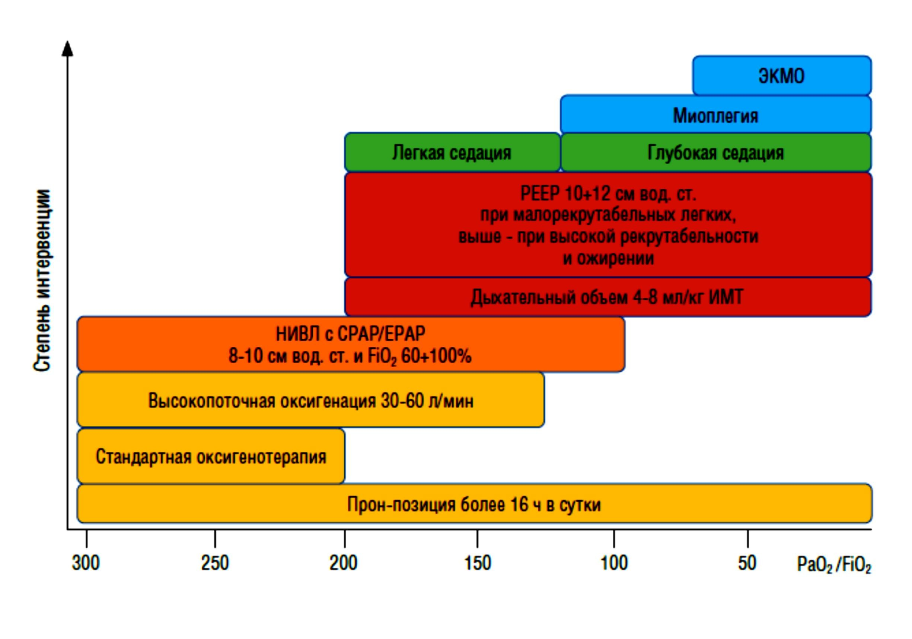
п. 5.6. Основные принципы терапии неотложных состояний COVID-19
Инфузионная терапия
гипотонические кристаллоидные растворы не должны быть основой терапии, коллоидные растворы не рекомендуются к применению. Необходимо вести пациентов в нулевом или небольшом отрицательном балансе
Прон-позиция
раннее применение в сочетании с кислородотерапией
и НИВЛ может помочь избежать потребности в интубации почти у многих пациентов
НИВЛ
при отсутствии эффекта от первичной респираторной терапии – оксигенотерапии, начальной тактикой допускается НИВЛ; альтернативной НИВЛ также может служить высокоскоростной назальный поток
ИВЛ
проводится при неэффективности НИВЛ – гипоксемии, метаболическом ацидозе или отсутствии увеличения индекса PaO₂/FiO₂ в течение 2 часов, высокой работе дыхания
ЭКМО
основным показанием является ОРДС средней тяжести и тяжелого течения с длительностью проведения любой ИВЛ не более 5 суток.
Септический шок
Незамедлительная внутривенная инфузионная терапия кристаллоидными растворами. При отсутствии эффекта назначают вазопрессоры.
Анестезиолого-реанимационное обеспечение пациентов с COVID-19 рекомендуется проводить в соответствии с Методическими рекомендациями Общероссийской общественной организации «Федерация анестезиологов и реаниматологов»*
Показания для перевода в ОРИТ
(необходимы два из следующих критериев)
Нарушение сознания
SpO₂ < 92% (на фоне кислородотерапии)
ЧДД более 35/мин
Пошаговый подход в выборе респираторной терапии COVID-19
НИВЛ – неинвазивная искусственная вентиляция легких (ИВЛ) ЭКМО – экстракорпоральная мембранная оксигенация
ОРДС – острый респираторный дистресс-синдром
*http://far.org.ru/newsfar/496-metreccovid19
20

Slide 26
п. 5.7. Особые группы пациентов
БОЛЬНЫЕ С АРТЕРИАЛЬНОЙ ГИПЕРТЕНЗИЕЙ
данных о неблагоприятных эффектах
и АПФ на течение COVID-19 нет.
БОЛЬНЫЕ САХАРНЫМ ДИАБЕТОМ:
в группе высокого риска присоединения
бактериальной инфекции;
комбинированная терапии ингибиторами протеаз ВИЧ и глюкокортикоидами повышает уровень гликемии;
характерно более быстрое развитие ОРДС.
БОЛЬНЫЕ С ГИПЕРЛИПИДЕМИЕЙ
прием статинов не прекращается. Если пациент не принимал статины, то рекомендовано назначение при лёгком и среднетяжелом течении.
При среднетяжелом течении COVID-19 необходимо отменить прием метформина, арГПП-1, иНГЛТ-2, препаратов сульфонилмочевины.
БОЛЬНЫЕ С ОСТРЫМ КОРОНАРНЫМ СИНДРОМОМ
при COVID-19 обнаруживается неспецифическое повышение уровня тропонина, необходимо более тщательное обследование для уточнения диагноза;
тактика ведения пациентов с ОКС
не должна отличаться от стандартно принятой.
БОЛЬНЫЕ ИММУНОВОСПАЛИТЕЛЬНЫМИ РЕВМАТИЧЕСКИМИ ЗАБОЛЕВАНИЯМИ
рекомендуется иммунизация пневмококковой вакциной;
в случае инфицирование SARS-CoV-2 прервать лечение стандартными базисными противовоспалительными препаратами;
рекомендуется продолжить прием 4-аминохинолиновых препаратов и сульфасалазина,
максимально снизить дозировку ГК.
БОЛЬНЫЕ С ИНТЕРСТИЦИАЛЬНЫМИ, РЕДКИМИ И ГЕНЕТИЧЕСКИ ДЕТЕРМИНИРОВАННЫМИ ЗАБОЛЕВАНИЯ ЛЕГКИХ
лечение совместно со специалистами по конкретной патологии.
N.B! Необходимо учитывать лекарственное взаимодействие при назначении терапии
<номер>

Slide 27
п. 5.7. Особые группы пациентов [2]
БОЛЬНЫЕ ХОБЛ:
базисная терапия бронхолитиками длительного действия продолжается или назначается,
если не была назначена ранее;
ингаляционные ГК должны использоваться в виде дозированных аэрозолей или порошков;
небулайзерная терапия лишь по жизненным показаниям
системные ГК должны применяться по правилам лечения обострения ХОБЛ.
БОЛЬНЫЕ ИММУНОВОСПАЛИТЕЛЬНЫМИ РЕВМАТИЧЕСКИМИ ЗАБОЛЕВАНИЯМИ:
госпитализация в стационар только по ургентным показаниям с предоставлением лабораторных данных об отсутствия инфицирования COVID-19;
в случае инфицирование SARS-CoV-2 временно прервать лечение стандартными базисными противовоспалительными препаратами (БПВП);
продолжить прием 4-аминохинолиновых препаратов (или назначить их при отсутствии противопоказаний) и сульфасалазина;
возможно применение НПВП в низких дозах
(ибупрофен, кетопрофен) и парацетамола в качестве жаропонижающих препаратов;
не рекомендуется прерывание лечения ГК,
но следует по возможности максимально снизить дозу препарата;
прервать «плановую» терапию циклофосфамидом и анти-В-клеточными препаратами и не следует инициировать терапию стандартными БПВП, ГИБП и таргетными БПВП при отсутствии абсолютных показаний;
рекомендуется иммунизация вакциной против пневмококковой инфекции.
БОЛЬНЫЕ БРОНХИАЛЬНОЙ АСТМОЙ:
базисная терапия в том же объеме, что и до заболевания;
небулайзерная терапия лишь по жизненным показаниям;
биологическая терапия продолжается при необходимости.
БОЛЬНЫЕ ТУБЕРКУЛЕЗОМ:
вероятно наличие туберкулезной инфекции, в том числе латентной, утяжеляет течение COVID-19;
учитывая высокую вероятность развития лимфопении у пациентов с COVID-19, целесообразно проводить тестирование методом ELISPOT.
+
- Пациенты с онкологическими заболеваниями
- Пациенты с хронической болезнью почек
Особенности лечения COVID-19 у пациентов с терминальной стадией хронической почечной недостаточности
N.B! Необходимо учитывать лекарственное взаимодействие при назначении терапии
<номер>

Slide 28
БОЛЬНЫЕ САХАРНЫМ ДИАБЕТОМ:
При легком течении COVID-19 пациенту с СД рекомендуется учащение контроля гликемии каждые 4-6 ч с расширением питьевого режима до 2-3 литров в сутки с учетом сопутствующих заболеваний. Необходимо продолжить текущую сахароснижающую терапию.
При повышении гликемии необходимо усилить терапию СД. При гликемии натощак выше 13 ммоль/л нужно оценить уровень кетонов в моче, начать терапию базальным инсулином (например, инсулин-изофан человеческий генно-инженерный инсулин или аналог инсулина длительного действия) или увеличить его дозу (если пациент ранее уже получал базальную инсулинотерапию).
При легком течении COVID-19 целевые показатели гликемии натощак – не более 7 ммоль/л.
При среднетяжелом течении COVID-19 и появлении респираторных симптомов:
Контроль гликемии проводится каждые 3-4 ч, контроль кетонов в моче 1-2 раза в день, проводится оценка содержания лактата крови;
При гликемии выше 15,0 ммоль/л или появлении кетонов в моче или повышении содержания лактата крови необходимо отменить прием не инсулиновых препаратов (метформина, агонистов рецепторов ГПП-1 (арГПП-1), ингибиторов натрий-глюкозного котранспортера 2 типа (иНГЛТ-2), препаратов сульфонилмочевины) и начать базис-болюсную инсулинотерапию (препаратами инсулина короткого и продленного действия).
Целевые показатели гликемии натощак – не более 7,5 ммоль/л.

Slide 29
п. 5.8. Мониторинг клинических
и лабораторных показателей
Клинические признаки
Лабораторные признаки:
Температура тела
высота;
кратность подъемов в течение суток, длительность повышения;
повторное повышение после
нормализации в течение суток и более.
уровень лейкоцитов, нейтрофилов, лимфоцитов, тромбоцитов;
уровень АЛТ, АСТ, ЛДГ, СРБ, ферритина, тропонина;
уровень D-димера;
протромбиновое время;
уровень фибриногена;
По показаниям:
уровень ИЛ-6;
количество Т- и В-лимфоцитов;
NT- proBNP.
Частота дыхательных движений
необходимо учитывать прирост в сравнении с исходным.
При частоте > 22 в мин решение вопроса о госпитализации.
SpO₂
при снижении показателя до уровня ≤ 93%,
необходима дотация кислорода.
Инструментальные признаки
характер и площадь поражения легких на КТ ОГК.
Необходимый объем и алгоритм мониторинга лабораторных и инструментальных показателей представлен в Приложении 2-1, Приложении 2-2
23

Slide 30
п.5.10. Порядок выписки пациентов из медицинской организации
Решение о выписке пациента может быть принято
ДО ПОЛУЧЕНИЯ ОТРИЦАТЕЛЬНОГО РЕЗУЛЬТАТА исследования на РНК SARS-CoV-2.
Клинико-рентгенологические критерии :
стойкое улучшение клинической картины;
исчезновение лихорадки (температура тела менее 37,5 °С);
отсутствие признаков нарастания дыхательной недостаточности при SpO₂ на воздухе ≥ 95%;
уменьшение уровня СРБ < 10 мг/л, уровень лейкоцитов > 3,0 х 10⁹/л;
рентгенография и/или КТ выполняются
в амбулаторных условиях через 1-2 месяца после выписки из стационара или при необходимости.
Транспортировка больных коронавирусной инфекцией из стационара
при наличии двух отрицательных анализов на коронавирус SARS-CoV-2, взятых
с интервалом не менее 1-го дня, пациент выписывается и транспортируется любым доступным транспортом;
при выписке пациента
без одного или двух отрицательных анализов, его транспортировка осуществляется санитарным транспортом до места самоизоляции*.
Медицинская помощь на амбулаторном этапе:
ежедневное медицинское наблюдение, в том числе дистанционное;
проведение при необходимости рентгенологического исследования и/или КТ органов грудной клетки;
проведение исследования на наличие РНК SARS-CoV-2;
пациенту после выписки необходимо соблюдать режим самоизоляции до получения двух отрицательных исследований на наличие РНК SARS-CoV-2 (в том числе взятых при госпитализации).
контрольные исследования проводят не ранее чем через месяц после выписки,
не проводится в случае легкого течения перенесенного заболевания
*При отсутствия у пациента условий для самоизоляции, рассмотреть вопрос о выписке пациента в медицинский обсерватор или другие медицинские организации, обеспечивающие условия изоляции на необходимый срок.
24

Slide 31
п. 5.11. ОСОБЕННОСТИ ДИСПАНСЕРНОГО НАБЛЮДЕНИЯ ЗА ПАЦИЕНТАМИ С COVID-19
V 10
Пациентам, которым длительно проводилась неинвазивная и/или искусственная вентиляция легких и у которых при выписке имелись признаки значительных функциональных/органических нарушений, рекомендовано дистанционное консультирование через 4 недели после выписки из медицинской организации для оценки общего состояния, выявления депрессии, симптомов подозрительных на тромбоэмболию или других синдромов и заболеваний, требующих внимания.
Через 8 недель после выписки рекомендуется посещение врача и проведение инструментальных исследований (по показаниям):
1. рентгенографии органов грудной клетки*;
2. спирографии*;
3. измерение насыщения крови кислородом (сатурация) в покое и при нагрузке (возможно проведение теста с 6-минутной ходьбой с определение сатурации до и после теста) *;
4. эхокардиографии (ЭхоКГ);
5. других методов исследования (диффузионный тест, газы артериальной крови и др.).
Пациенты с перенесенной пневмонией легкой или средней тяжести, которые не нуждались в лечении в ОРИТ (в том числе пациенты, которые проходили лечение амбулаторно), наблюдаются в соответствии с приказом Минздрава России от 29.03.2019 г. №173н «Об утверждении порядка проведения диспансерного наблюдения за взрослыми» с определением сатурации и проведением рентгенографии легких.
Если при выписке из стационара у пациента сохранялись изменения на рентгенограмме или КТ легких, рекомендуется визуализирующее исследование (рентгенография легких, КТ) через 8 недель после последнего КТ легких и/или рентгенографии органов грудной клетки.
В случае выявления на рентгенограмме легких патологических изменений:
• проведение спирографии (запись и последующее клиническое консультирование специалистом может быть выполнено дистанционно)*;
• измерение насыщения крови кислородом (сатурация) в покое и при нагрузке (возможно проведение теста с 6-минутной ходьбой с определение сатурации до и после теста)*;
• ЭхоКГ*;
• при подозрении на ТЭЛА рекомендуется сразу выполнить КТ-ангиографию легочных артерий;
• при подозрении на легочный фиброз, интерстициальные болезни легких – КТ высокого разрешения (и диффузионный тест).
26

Slide 32
Приложение 2-2 Лабораторный мониторинг пациентов с COVID-19
или с подозрением на COVID-19 в зависимости от тяжести состояния
Лёгкое течение
Амбулаторное лечение
Клинический анализ крови Биохимические исследования по показаниям
V 11
Клинический анализ крови 1 раз в 2-3 дня Биохимические исследования 1 раз в 2-3 дня Контроль гемостаза 1 раз, далее по показаниям СРБ, ИЛ-6,ферритин при поступлении
(повтор по показаниям)
Клинический анализ крови не позднее 12 часов после поступления х 1 раз в 2-3 дня
Биохимические исследования х 1 раз в 2-3 дня
Контроль гемостаза: D-димер не позднее 24 часов от поступления Коагулограмма (АЧТВ, протромбиновое время, фибриноген, D-димер) – не реже 2 раза в неделю, далее по показаниям
СРБ не позднее 24 часов от поступления, далее – не реже 2 раз в неделю; прокальцитонин не менее 1 раза, далее – по показаниям Ферритин при поступлении и повторно по показаниям – не менее 2 раз; ИЛ-6 при доступности
Среднетяжелое течение
Амбулаторное лечение или
Госпитализация
Клинический анализ крови ежедневно и по показаниям Биохимические исследования ежедневно и по показаниям Контроль гемостаза ежедневно и по показаниям
СРБ, ИЛ-6, ферритин, прокальцитонин, NT-proBNP/BNP в динамике
Клинический анализ крови не позднее 3 часов после поступления, ежедневно и по показаниям
Биохимические исследования ежедневно и по показаниям
Контроль гемостаза: D-димер при поступлении в ОРИТ Коагулограмма (АЧТВ, протромбиновое время, фибриноген) ежедневно; D-димер – не реже 1 раза в 2 дня, далее по показаниям
СРБ – не реже 1 раза в 2 дня, прокальцитонин – не менее 1 раза и по показаниям ферритин, тропонин при поступлении и в динамике по показаниям; ИЛ-6, NT-proBNP/BNP, Т- и В-лимфоциты при доступности
Тяжелое течение
Госпитализация в ОРИТ
<номер>

Slide 33
Приложение 3.2
Интерпретация результатов исследований методами амплификации нуклеиновых кислот и определения антител к SARS-CoV-2
Результаты исследования SARS-CoV-2 |  |  |  | Интерпретация
РНК | Антиген | IgM / IgA | IgG
- | - | - | - | Отсутствие инфекции COVID-19. Ранее COVID-19 не болел
+ | + | - | - | Острая фаза инфекции. Серонегативный период. Результат может предшествовать появлению симптомов COVID-19
+ | + | + | - | Острая фаза инфекции, Начало развития иммунного ответа
+ | + | + | + | Острая фаза инфекции, выраженный иммунный ответ на инфекцию COVID-19
- | - | + | + | Поздняя фаза заболевания или выздоровление, выраженный иммунный ответ.
- | - | - | + | Наличие инфекции COVID-19 в прошлом или период выздоровления. Сформирован иммунитет к SARS-CoV-2.
<номер>

Slide 34
Приложение 6
Лекарственные взаимодействия антитромботических
и препаратов с препаратами для лечения пациентов с COVID-19
Препарат | Фавипиравир | Гидроксихлорохин | Тоцилизумаб, сарилумаб | Барицитиниб | Дексаметазон | Азитромицин
Аценокумарол | ↔ | ↔ | ↓ | ↔ | ↑ | Нет данных
Апиксабан | ↔ | ↑ | ↓ | ↔ | ↓ | Нет данных
Аспирин | ↔ | ↔ | ↔ | ↔ |  | ↔
Клопидогрел | ↔ | ↔* | ↓ | ↔ |  | ↔
Дабигатран | ↔ | ↑ | ↔ | ↔ | ↓ | ↑
Дипиридамол | ↔ | ↔ | ↔ | ↔ |  | Нет данных
Эноксапарин | ↔ | ↔ | ↔ | ↔ |  | ↔
Фондапаринукс | ↔ | ↔ | ↔ | ↔ |  | ↔
НФГ | ↔ | ↔ | ↔ | ↔ |  | ↑
Празугрел | ↔ | ↔ | ↓ | ↔ |  | ↔
Ривароксабан | ↔ | ↑ | ↓ | ↔ | ↓ | ↑
Стрептокиназа | ↔ | ↔ | ↔ | ↔ |  | ↔
Тикагрелор | ↔ | ↔ | ↓ | ↔ |  | ↔
Варфарин | ↔ | ↔ | ↓ | ↔ | ↑ | ↑
↑ | повышает экспозицию антитромботического препарата
↓ | снижает экспозицию антитромботического препарата
←→ | не влияет на экспозицию антитромботического препарата
 | Препараты не следует назначать одновременно
 | Препараты могут потенциально взаимодействовать, может потребоваться коррекция дозы и мониторирование
 | Препараты слабо взаимодействуют
 | Препараты не взаимодействуют
<номер>

Slide 35
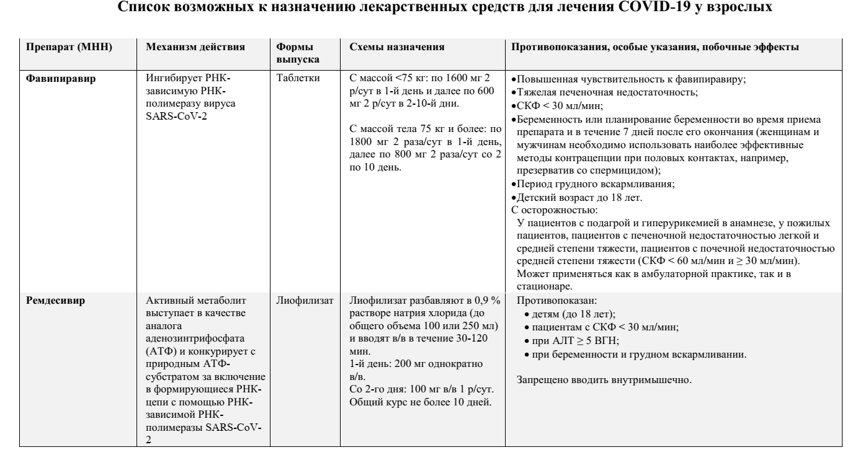

Slide 36
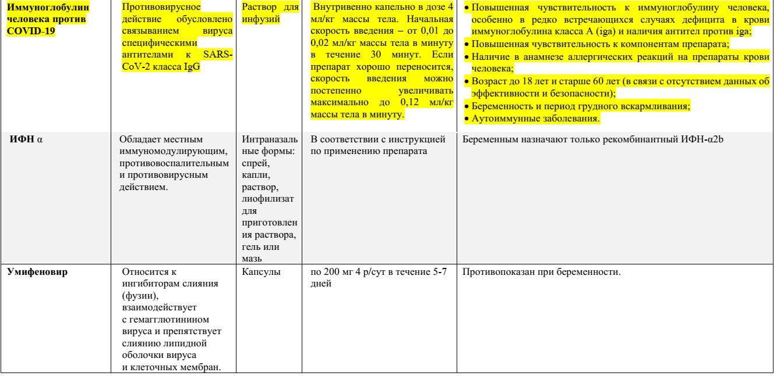

Slide 37
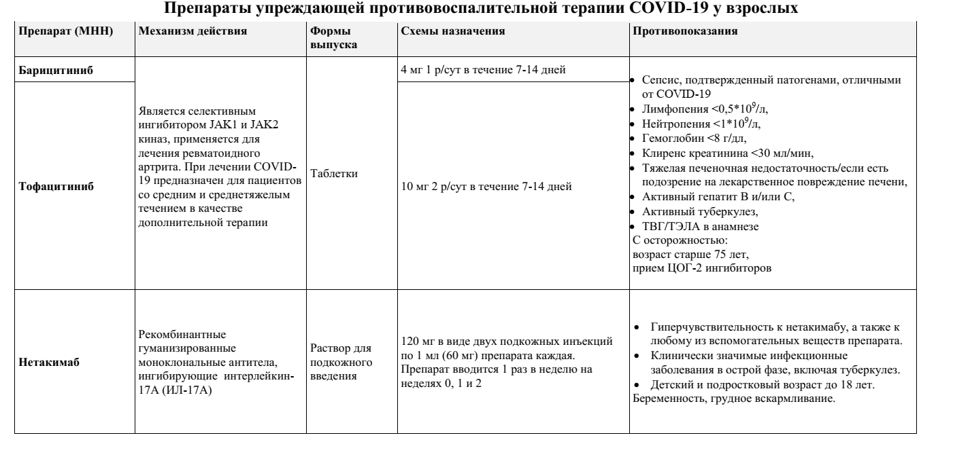

Slide 38
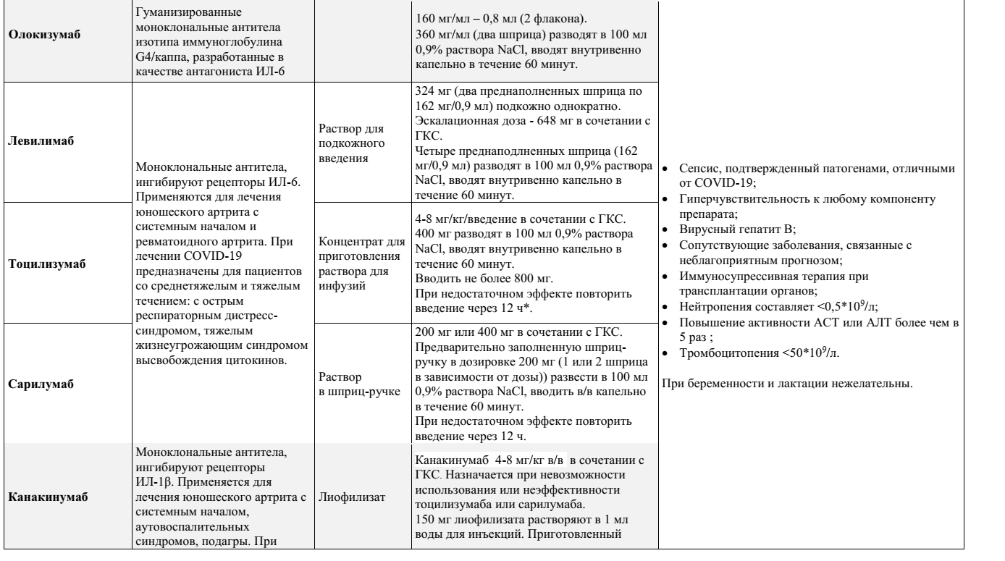

Slide 39
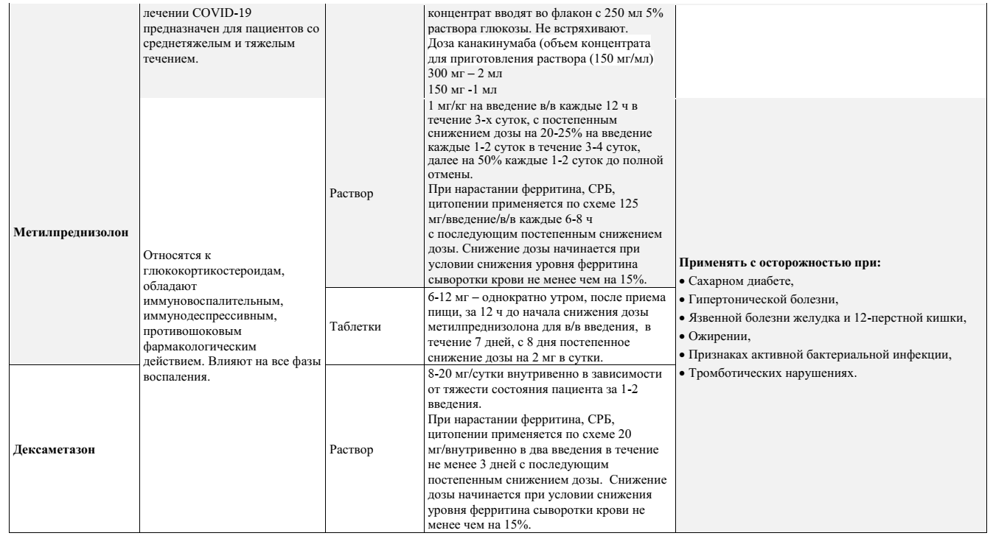

Slide 40
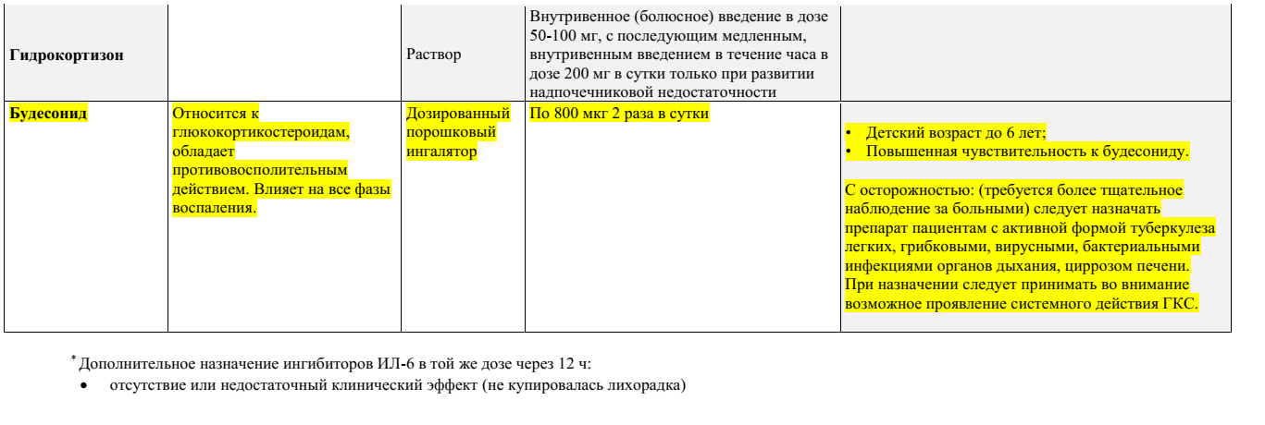

Slide 41
Приложение 9-2 Список возможных к назначению
антикоагулянтных средств для лечения COVID-19 у взрослых
Препарат | Профилактическая доза | Промежуточная доза | Лечебная доза
Нефракционированный гепарин | Подкожно 5000 ЕД 2-3 раза/сут. | Подкожно 7500 ЕД 2-3 раза/сут. | В/в инфузия оптимально под контролем анти-Ха активности (АЧТВ может повышаться при COVID-19, поэтому может быть ненадежным). Начальная доза при венозных тромбоэмболических осложнениях – внутривенно болюсом 80 ЕД/кг (максимально 5000 ЕД) и инфузия с начальной скоростью 18 ЕД/кг/ч.
Далтепарин натрия* | Подкожно 5000 анти-Ха МЕ 1 раз/сут. | Подкожно 5000 анти-Ха МЕ 2 раза/сут.** | Подкожно 100 анти-Ха МЕ/кг 2 раза/сут.
Надропарин кальция* | Подкожно 3800 анти-Ха МЕ (0,4 мл) 1 раз/сут при массе тела ≤ 70 кг или 5700 анти-Ха МЕ (0,6 мл) 1 раз/сут при массе тела > 70 кг. | Подкожно 5700 анти-Ха МЕ (0,6 мл) 2 раза/сут.** | Подкожно 86 анти-Ха МЕ/кг 2 раза/сут.
Эноксапарин натрия* | Подкожно 4000 анти-Ха МЕ (40 мг) 1 раз/сут. | Подкожно 4000 анти-Ха МЕ (40 мг) 2 раза/сут; возможно увеличение до 50 МЕ (0,5 мг)/кг 2 раза/сут.** | Подкожно 100 анти-Ха МЕ (1 мг)/кг 2 раза/сут, при клиренсе креатинина 15-30 мл/мин 100 анти-Ха МЕ (1 мг)/кг 1 раз/сут.
Парнапарин натрия* | Подкожно 0,3 мл (3200 анти-Ха МЕ) или 0,4 мг (4250 анти-Ха МЕ) 1 раз/сут | Подкожно 0,3 мл (3200 анти-Ха МЕ) 2 раза/сут | Подкожно 0,6 мл (6400 анти-Ха МЕ) 2 раза/сут
Бемипарин натрия* | Подкожно 2500 анти-Ха МЕ 1 раз/сут | Подкожно 3500 анти-Ха МЕ 1 раз/сут | Бемипарин натрия*
Фондапаринукс натрия* | Подкожно 2,5 мг 1 раз/сут. |  | Лечение венозных тромбоэмболических осложнений: 5 мг 1 раз/сут при массе тела до 50 кг; 7,5 мг 1 раз/сут при массе тела 50-100 кг; 10 мг 1 раз/сут при массе тела выше 100 кг.
* при выраженной почечной недостаточности противопоказаны (см. инструкцию к препаратам);
** единого определения промежуточных доз антикоагулянтов нет.
Рутинное мониторирование анти-Ха активности в крови при подкожном введении антикоагулянтов не требуется. Оно может быть рассмотрено для подбора дозы
у больных с повышенным риском кровотечений и/или тромбоза. Целевые значения для профилактического применения 0,2-0,6 анти-Ха ЕД/мл, для лечебных доз 0,6-1,0 анти-Ха ЕД/мл. При применении НМГ кровь для определения анти-Ха активности берется через 4-6 ч после введения препарата (оптимально после 3-4-х инъекций), при подкожном введении промежуточных доз НФГ – посередине между инъекциями, при внутривенной инфузии НФГ – через 6 часов после каждого изменения дозы.
68

Slide 42
Приложение 9-1 Пероральные антикоагулянты прямого действия
V 10
Препарат | Лечебная доза
Ривароксабан * | 10 мг per os 1 раз в сутки в течение 30 дней | Лечение ТГВ/ТЭЛА: 15 мг 2 раза/сут 21 сутки, затем 20 мг 1 раз/сут не менее 3 месяцев
Апиксабан * | 2.5 мг per os 2 раза в сутки в течение 30 дней | Лечение ТГВ/ТЭЛА: 10 мг 2 раза/сут 7 суток, затем 5 мг 2 раза/сут как минимум 3 месяца
Дабигатрана этексилат** | 110 мг 2 раза/сут; 75 мг 2 раза/сут у больных с клиренсом креатинина 30-49 мл/мин | Лечение ТГВ/ТЭЛА: после как минимум 5 суток введения лечебных доз парентеральных антикоагулянтов 150 мг 2 раза/сут не менее 3 месяцев
*при наличии факторов риска тромбообразования
***при отсутствии ривароксабана и апиксабана
<номер>

Slide 43
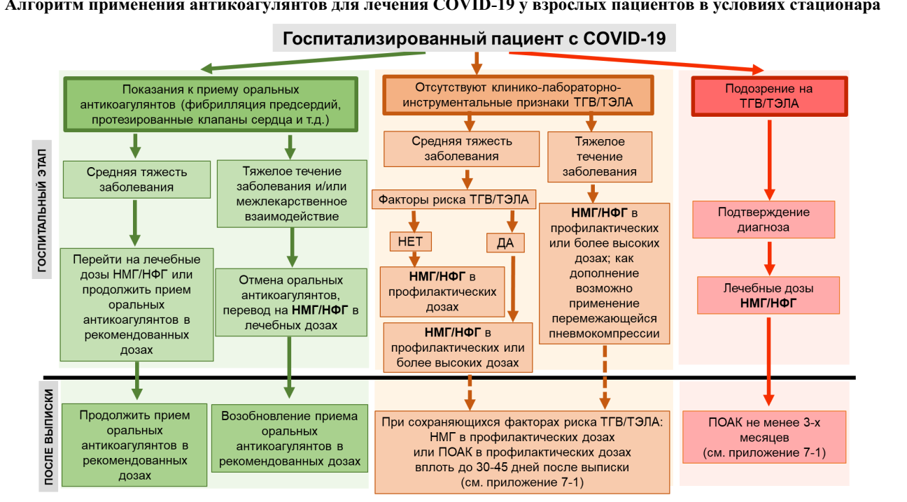

Slide 44
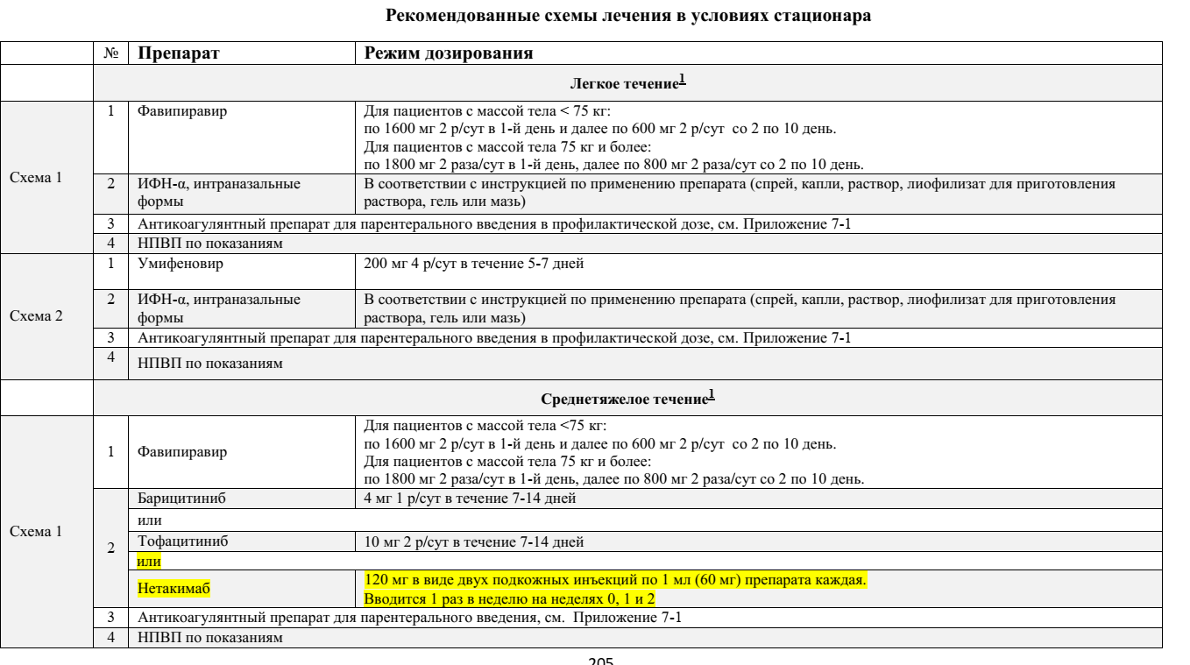

Slide 45
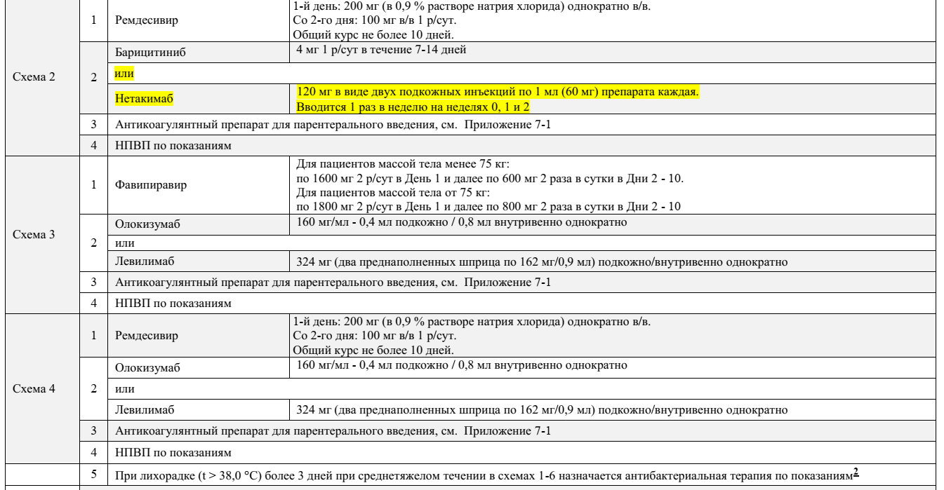

Slide 46
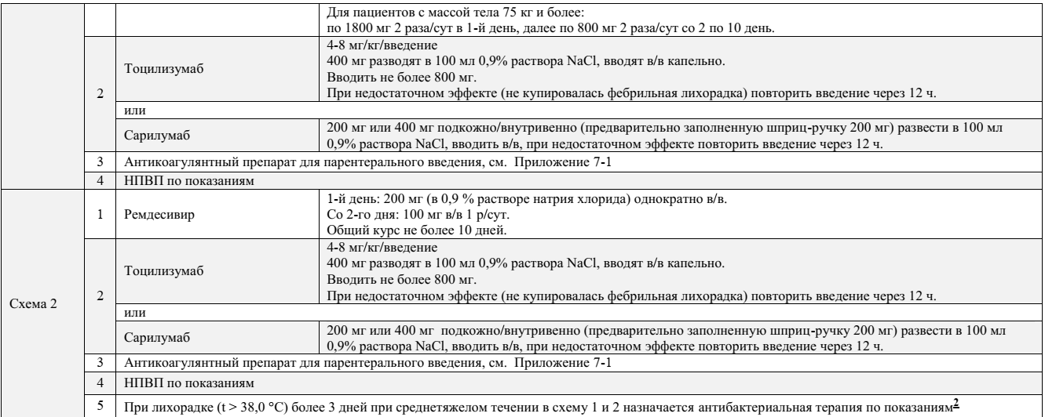

Slide 47
Приложение 10-1 Рекомендованные
схемы лечения в амбулаторных условиях [1]
 | № | Препарат | Режим дозирования
Легкое течение
Схема 1 (приоритетная) | 1 | Фавипиравир | Для пациентов с массой тела ˂ 75 кг: по 1600 мг 2 р/сут в 1-й день и далее по 600 мг 2 р/сут со 2 по 10 день. Для пациентов с массой тела 75 кг и более: по 1800 мг 2 раза/сут в 1-й день, далее по 800 мг 2 раза/сут со 2 по 10 день.
 | 2 | ИФН-α, интраназальные формы | По 3 капли в каждый носовой ход (3000 МЕ) 5 р/сут в течение 5 дней; впрыскивание 5-6 раз В соответствии с инструкцией по применению препарата (спрей, капли, раствор, лиофилизат для приготовления раствора, гель или мазь)
 | 3 | Парацетамол | 1-2 табл. (500-1000 мг) 2-3 р/сут, не более 4 г в сутки
Схема 2 | 1 | Гидроксихлорохин | 400 мг в 1-й день (200 мг 2 р/сут), далее 200 мг в сутки (100 мг 2 р/сут), в течение 6-8 дней
 | 2 | ИФН-α, интраназальные формы | По 3 капли в каждый носовой ход (3000 МЕ) 5 р/сут в течение 5 дней; впрыскивание 5-6 раз В соответствии с инструкцией по применению препарата (спрей, капли, раствор, лиофилизат для приготовления раствора, гель или мазь)
 | 3 | Парацетамол | 1-2 табл. (500-1000 мг) 2-3 р/сут, не более 4 г в сутки
Схема 3 | 1 | Умифеновир | 200 мг 4 р/сут в течение 5-7 дней
 | 2 | ИФН-α, интраназальные формы | По 3 капли в каждый носовой ход (3000 МЕ) 5 р/сут в течение 5 дней; впрыскивание 5-6 раз
 | 3 | Парацетамол | 1-2 табл. (500-1000 мг) 2-3 р/сут, не более 4 г в сутки
<номер>

Slide 48
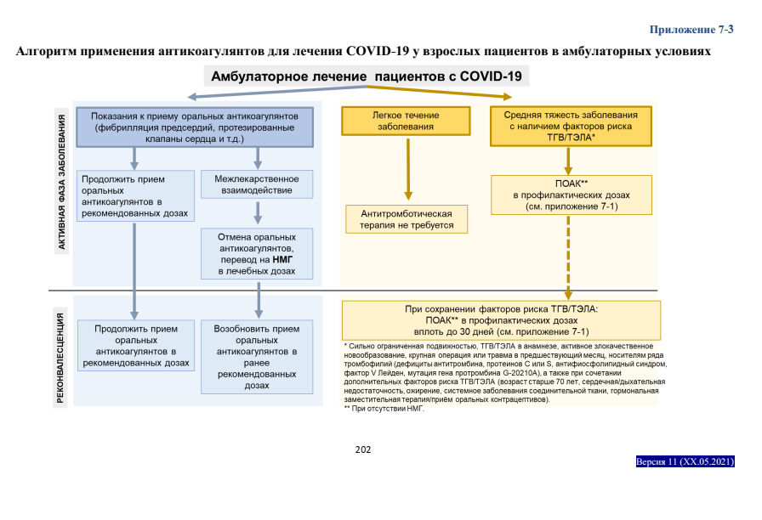

Slide 49
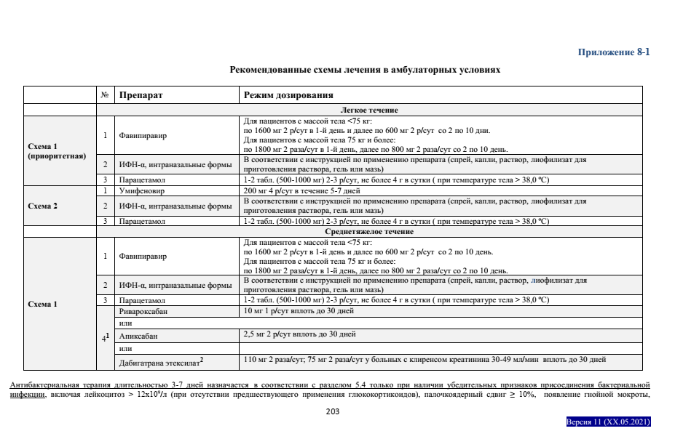
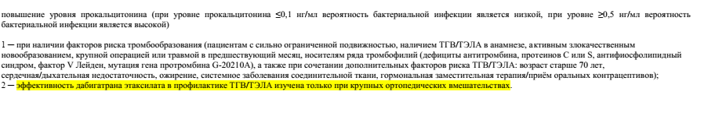

Slide 50
Приложение 10-2 Рекомендованные схемы лечения в условиях стационара [5]
 | № | Препарат | Режим дозирования
Цитокиновый шторм
Схема 1 | 1 | Метилпреднизолон | 1 мг/кг на введение в/в каждые 12 ч в течение 3-х суток, с постепенным снижением дозы на 20-25% на введение каждые 1-2 суток в течение 3-4 суток, далее на 50% каждые 1-2 суток до полной отмены. При прогрессировании: 120-125 мг/введение/в/в каждые 6-8 ч.
 | 2 | Тоцилизумаб | 4-8 мг/кг/введение 400 мг разводят в 100 мл 0,9% раствора NaCl, вводят в/в капельно. Вводить не более 800 мг. При недостаточном эффекте повторить введение через 12 ч.
 |  | или
 |  | Сарилумаб | 200 мг или 400 мг (предварительно заполненную шприц-ручку 200 мг) развести в 100 мл 0,9% раствора NaCl, вводить в/в, при недостаточном эффекте повторить введение через 12 ч.
 | 3 | Антикоагулянтный препарат, см. Приложение 9-2 Антикоагулянтный препарат для парентерального введения, см. Приложение 7-1
Схема 2 | 1 | Дексаметазон | 20 мг/сутки (по 10 мг Х 2 раза в сутки) в/в в течение 3-х суток с постепенным снижением дозы на 20-25% на введение каждые 1-2 суток, в течение 3-4 суток, далее на 50% каждые 1-2 суток до полной отмены
 | 2 | Тоцилизумаб | 4-8 мг/кг/введение 400 мг разводят в 100 мл 0,9% раствора NaCl, вводят в/в капельно. Вводить не более 800 мг. При недостаточном эффекте повторить введение через 12 ч.
 |  | или
 |  | Сарилумаб | 200 мг или 400 мг (предварительно заполненную шприц-ручку 200 мг) развести в 100 мл 0,9% раствора NaCl, вводить в/в, при недостаточном эффекте повторить введение через 12 ч.
 | 3 | Антикоагулянтный препарат, см. Приложение 9-2 Антикоагулянтный препарат для парентерального введения, см. Приложение 7-1
Схема 3 | 1 | Метилпреднизолон | 1 мг/кг на введение в/в каждые 12 ч в течение 3-х суток, с постепенным снижением дозы на 20-25% на введение каждые 1-2 суток в течение 3-4 суток, далее на 50% каждые 1-2 суток до полной отмены. При прогрессировании: 120-125 мг/введение/в/в каждые 6-8 ч.
 | 2 | Канакинумаб | 4-8 мг/кг. 150 мг в 1 мл воды для инъекций, далее вводят во флакон с 250 мл 5% раствора глюкозы.
 | 3 | Антикоагулянтный препарат, см. Приложение 9-2 Антикоагулянтный препарат для парентерального введения, см. Приложение 7-1
<номер>

Slide 51
Приложение 10-2 Рекомендованные схемы лечения в условиях стационара [6]
 | № | Препарат | Режим дозирования
Цитокиновый шторм
Схема 4 | 1 | Дексаметазон | 20 мг/сутки в/в в течение 3-х суток (по 10 мг Х 2 раза в сутки) в/в с постепенным снижением дозы на 20-25% на введение каждые 1-2 суток, в течение 3-4 суток, далее на 50% каждые 1-2 суток до полной отмены
 | 2 | Канакинумаб | 4-8 мг/кг. 150 мг в 1 мл воды для инъекций, далее вводят во флакон с 250 мл 5% раствора глюкозы.
 | 3 | Антикоагулянтный препарат, см. Приложение 9-2 Антикоагулянтный препарат для парентерального введения, см. Приложение 7-1
Схема 5** | 1 | Метилпреднизолон | 1 мг/кг на введение в/в каждые 12 ч в течение 3-х суток, с постепенным снижением дозы на 20-25% на введение каждые 1-2 суток в течение 3-4 суток, далее на 50% каждые 1-2 суток до полной отмены. При прогрессировании: 120-125 мг/введение/в/в каждые 6-8 ч.
 |  | или
 |  | Дексаметазон | 20 мг/сутки в/в в течение 3-х суток 2(по 10 мг Х 2 раза в сутки) в/в с постепенным снижением дозы на 20-25% на введение каждые 1-2 суток, в течение 3-4 суток, далее на 50% каждые 1-2 суток до полной отмены
 | 2 | Антикоагулянтный препарат, см. Приложение 9-2 Антикоагулянтный препарат для парентерального введения, см. Приложение 7-1
Схема 6*** | 1 | Тоцилизумаб | 4-8 мг/кг/введение 400 мг разводят в 100 мл 0,9% раствора NaCl, вводят в/в капельно. Вводить не более 800 мг. При недостаточном эффекте повторить введение через 12 ч.
 |  | или
 |  | Сарилумаб | 200 мг или 400 мг (предварительно заполненную шприц-ручку 200 мг) развести в 100 мл 0,9% раствора NaCl, вводить в/в, при недостаточном эффекте повторить введение через 12 ч.
 |  | или
 |  | Канакинумаб | 4-8 мг/кг. 150 мг в 1 мл воды для инъекций, далее вводят во флакон с 250 мл 5% раствора глюкозы.
 | 2 | Антикоагулянтный препарат, см. Приложение 9-2 Антикоагулянтный препарат для парентерального введения, см. Приложение 7-1
** при наличии противопоказаний к применению генно-инженерных биологических препаратов
*** при наличии противопоказаний к применению глюкокортикоидов
<номер>

Slide 52
Приложение 12
Рекомендованные схемы медикаментозной профилактики COVID-19
Группа | Рекомендованная схема
Здоровые лица и лица из группы риска (старше 60 лет или с сопутствующими хроническими заболеваниями) | Рекомбинантный интерферон альфа. Капли или спрей в каждый носовой ход 1 раз утром (разовая доза – 3000 ME, с интервалом 24-48 часов. (интраназальные формы) ** в соответствии с инструкцией по применению препарата (спрей, капли, раствор, лиофилизат для приготовления раствора, гель или мазь) ИЛИ Умифеновир по 200 мг 2 раза в неделю в течение 3 недель При необходимости профилактические курсы повторяют.
Постконтактная профилактика у лиц при единичном контакте с подтвержденным случаем COVID-19, включая медицинских работников | 1. Гидроксихлорохин 1-й день: 200 мг 2 раза (утро, вечер), далее по 200 мг 1 раз в неделю в течение 3 недель; ИЛИ 2. Рекомбинантный ИФН-α Капли или спрей в каждый носовой ход 2 р/сут (разовая доза 3000 ME, суточная доза – 6000 ME). + Умифеновир по 200 мг 1 раз в день в течение 10-14 дней При необходимости профилактические курсы повторяют.
* При необходимости профилактические курсы повторяют
<номер>

